Slide 1
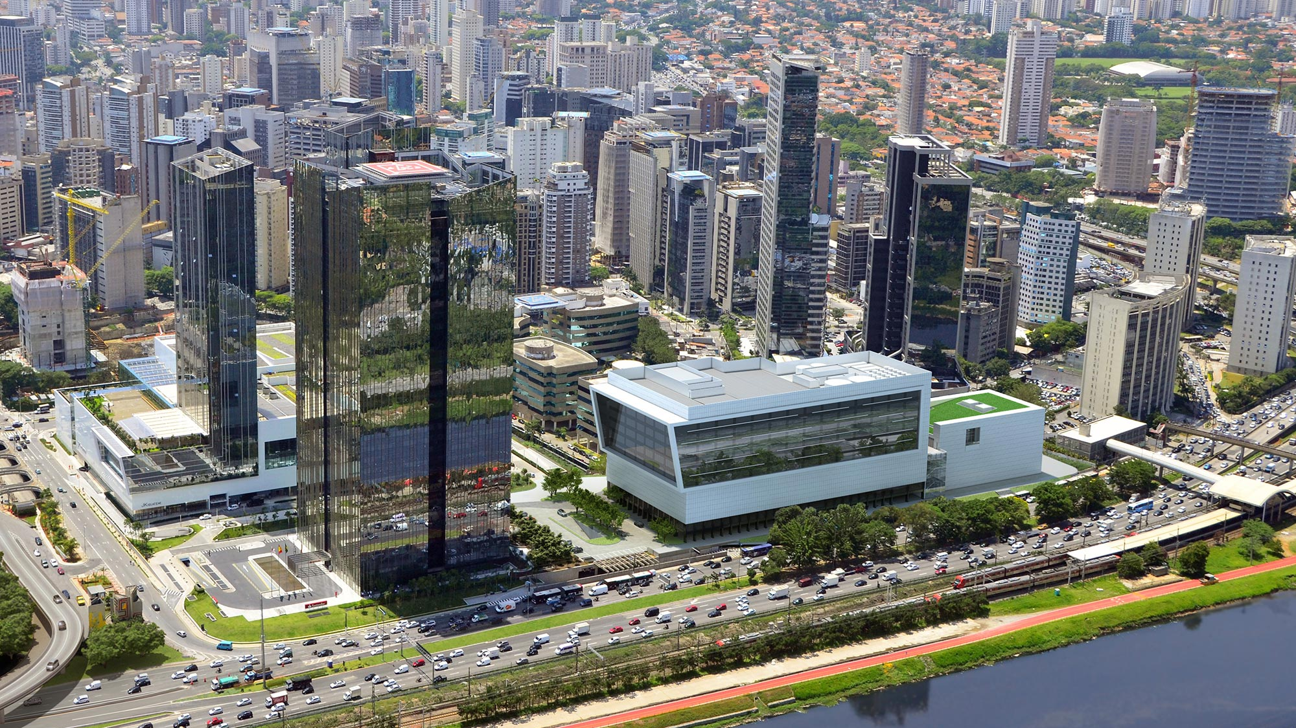

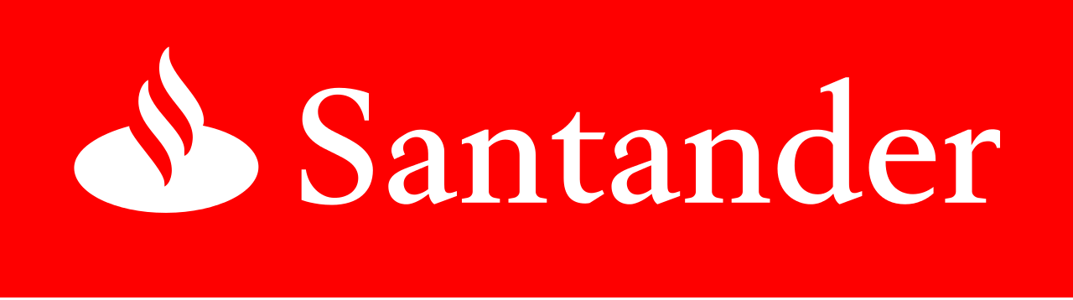
Requisitos-funcionais

Slide 2

MVC

Slide 3
O que é o mvc ?
Model-view-controller (MVC), em português modelo-visão-controlador, é um padrão de arquitetura de software que separa a representação da informação da interação do usuário com ele.
É normalmente usado para o desenvolvimento de interfaces de usuário que divide uma aplicação em três partes interconectadas. Isto é feito para separar representações de informação internas dos modos como a informação é apresentada para e aceita pelo usuário. O padrão de projeto MVC separa estes componentes maiores possibilitando a reutilização de código e desenvolvimento paralelo de maneira eficiente.
Referência: https://pt.wikipedia.org/wiki/MVC

Slide 4
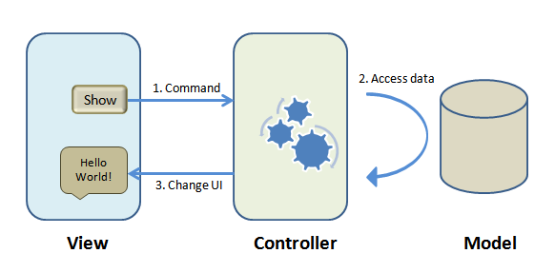
Como funciona o m-v-c

Slide 5
MVVM

Slide 6
O que é MVVM
O MVVM é um pattern que foi criado em 2005, por John Gossman, um dos arquitetos do WPF e Silverlight na Microsoft. O MVVM assemelha-se em alguns aspectos o MVC (Model View Controller) e ao MVP (Model View Presenter), podemos até dizer que o MVVM é uma especialização do MVP adaptado para a arquitetura do WPF E Silverlight. Conceitualmente, o MVVM e o MVP são idênticos, o que os diferencia é que o MVVM é específico para a arquitetura do WPF e Silverlight e o MVP é independente de plataforma.
Referência: https://www.devmedia.com.br/entendendo-o-pattern-model-view-viewmodel-mvvm/18411

Slide 7
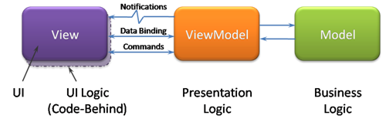
Arquitetura

